Slide 1
„Open Access“ – světové hnutí a revoluce v přístupu k publikování
PhDr. Jindra Planková, Ph.D.
Ústav informatiky, FPF
Slezská univerzita v Opavě

Slide 2
„Žít aktivně znamená žít s přiměřenými informacemi“
[Norbert Wiener]

Slide 3
Úvodem
Svět se rychle zmenšuje
Nové možnosti a příležitosti pro tvorbu informačního bohatství
Účelné a tvořivé využívání informací je životně důležité pro budoucí prosperitu a rozvoj
Podstatnou roli při řízení změn hrají technické prostředky
Důležité faktory pro další vývoj společnosti - vzdělaná populace; výchova občanů k nepřetržitému získávání informací a znalostí; využití technologií komunikačních a informačních

Slide 4
Úvodem
Moderní svět stále složitější a chaotičtější
Hybné síly vyvolávající změny ve společnosti
Obrovský význam informační a kognitivní vědy v procesech transformace společnosti na společnost informační
Zásadní dynamická síla v 21. století – informace a znalosti
Intence pojmů: globální, informační, virtuální, digitální či elektronická společnost => Informační společnost, resp. společnost ZNALOSTNÍ

Slide 5
Informační prostředí
Nárůst počtu publikovaných informací
Rozmach přístupu k informacím prostřednictvím moderních ICT
Rostoucí poptávka po fyzickém přístupu k dokumentům
Omezování a postupné snižování kupní síly informačních institucí, včetně odborných a vědeckých knihoven
=> Nové koncepce a principy fungování informačního sektoru

Slide 6
Vědecká komunikace
Komunikace informací – předpoklad pokroku
Počátky vědecké komunikace – 17. století
Prvotní předávání informací – ústní forma, vzájemná korespondence
Vznik vědeckých časopisů – zdlouhavá forma předávání informací
Časopisecký článek nadlouho vrchol komunikace mezi vědci
Dnes stále doplňován a místy nahrazován novými komunikačními médii

Slide 7
Vědecká komunikace
Počátek 21. století – obrovský rozvoj technologií a prostředků pro jejich praktické využití
Klasické způsoby komunikace a zpřístupňování odborných informací doplněny komunikací elektronickou
Nárůst počtu volně dostupných poznatků v elektronickém virtuálním prostředí
Rychlá výměna informací za relativně nízkou cenu, bez časového nebo územního omezení
=> formování hnutí za otevřený přístup k informacím

Slide 8
Vědecká komunikace
Změny v oblasti neformální výměny informací mezi vědci
Elektronická výměna odborných textů ve formě preprintů a postprintů
Podstatné změny a počátek nových modelů komunikace spojen s vědci z různých elektronických diskusních skupin
Cílem – prosazování novodobé, efektivní, rychlé a bezplatné komunikace vědeckých poznatků z aktuálního výzkumu a vývoje mezi vědci navzájem

Slide 9
Vymezení termínu „OA“
Exaktní terminologické vysvětlení – podstatný rys práce odborníků různých oborů lidské činnosti
Přesné definování termínů => jednoznačné a nezaměnitelné chápání pojmů a pojmových vztahů
Termín „Open Access“ - neexistence ustáleného a rovnocenného českého ekvivalentu
Subjektivní rozdíly chápání významu pojmu
Příklon k jednotnému užívání českého ekvivalentu
„Open Access“ = otevřený přístup

Slide 10
Vymezení „OA“
„Zajištění otevřeného a volného přístupu k plným textům na veřejném internetu, dovolující uživatelům číst, stáhnout, kopírovat, distribuovat, tisknout, vyhledávat nebo propojovat plné texty článků, jejich procházení pro indexaci, zaznamenání ve formě dat v počítačových programech, nebo jejich užití pro jakýkoliv další zákonný záměr, bez finančních, právních nebo technických bariér, kromě nedílného a neoddělitelného dosažení samotného přístupu k internetu.“ (BOAI)

Slide 11
Vymezení „OA“
Pojem OA shrnuje několik podstatných rysů a charakteristik:
Trvalý a bezplatný online přístup k dokumentům (plným textům) pro všechny uživatele
Dokumenty dostupné bezplatně i když nemusejí být bezplatně vytvářeny
Vlastník copyrightu dává jednoznačné svolení k jejich neomezenému čtení, stahování, kopírování, ukládání, tištění, vyhledávání a hypertextovému propojování

Slide 12
Podpora OA
Poprvé prezentována myšlenka otevřeného přístupu r. 2001
Pravidelné setkání členů Open Society Institute (OSI) v Budapešti
Podpora rozvoje modelu otevřeného přístupu k vědeckým a odborným informacím ze všech vědních oborů prostřednictvím internetu
Účastníci – aktivní zkušenosti s různými činnostmi v rámci otevřeného přístupu k vědeckým a odborným informacím

Slide 13
Budapešťská iniciativa
Vyjadřuje základní principy, strategie a závazky uplatňované při prosazování otevřeného přístupu k informacím
Definuje dvě cesty otevřeného přístupu:
auto-archivace v institucionálních či oborových repozitářích
budování archivů a repozitářů pro ukládání časopisů s otevřeným přístupem

Slide 14
Budapešťská iniciativa
Hlavní cíl – získání finančních zdrojů na podporu změn stávajícího ekonomického způsobu financování existujících časopisů a posílení vzniku nových časopisů
Ekonomická stránka vychází z faktu – všechny náklady na publikování by měly být hrazeny autorem, resp. publikující stranou
Uživatel přístup k materiálům zdarma
Autor rozhoduje o volném zpřístupnění příspěvku = držitel autorského práva

Slide 15
Prohlášení z Bethesdy
Prohlášení o otevřeném přístupu k publikování z Bethesdy
Podnítit diskuzi o publikování informací s otevřeným přístupem v biomedicínských oborech
Přesné vymezení konkrétních kroků pro všechny organizace a instituce v rámci otevřeného přístupu
Hlavní cíl – jak postupovat při prosazování zásad rychlého a otevřeného přístupu k primární vědecké literatuře
Text dokumentu rozdělen do 4 částí

Slide 16
Berlínská deklarace
Berlínská deklarace o otevřeném přístupu ke znalostem v přírodních a humanitních vědách
Internet podstatný prvek a významný článek, měnící praktickou a ekonomickou skutečnost distribuce vědeckých poznatků a kulturního dědictví
Internet vyvolal mnohé změny a stal se nově vznikajícím funkčním médiem pro distribuci znalostí
Prostředek podporující vznik globální a interaktivní reprezentace lidských znalostí, kulturního dědictví
Záruka celosvětové přístupnosti odborných informací

Slide 17
Berlínská deklarace
Významná změna podstaty vědeckého publikování v elektronickém prostředí
Publikované informace musí být široce přístupné a jednoduše dostupné uživateli
Hlavní cíl – podpora otevřeného přístupu k vědeckým poznatkům prostřednictvím internetu
Nutnost realizace globálního a otevřeného přístupu ke znalostem
Budoucnost webu – udržitelná, interaktivní a transparentní; dosažitelný a kompatibilní SW

Slide 18
Další podpora OA
Prohlášení Wellcome Trust o podpoře otevřeného a neomezeného přístupu k dokumentům – prosazování podpory výzkumu, s cílem zlepšení podmínek pro zdraví lidí a zvířat
Deklarace o přístupu k výsledkům výzkumu financovaného z veřejných zdrojů – důležitost zpřístupňování vědeckých poznatků prostřednictvím internetu
Evropský přínos k podpoře otevřeného přístupu – pilotní projekt otevřeného přístupu k recenzovaným vědeckým článkům v oblasti výzkumu - požadavek na zveřejnění výsledků výzkumu ve volném režimu (6-12 měsíců)

Slide 19
Brisbane deklarace
Závazné rozhodnutí k vyřešení důležitých otázek OA v rámci jednotlivých zemí
Každý občan právo k volnému přístupu k veřejně financovanému výzkumu, k informacím a znalostem z výzkumu
Každá univerzita by měla vytvářet a mít přístup k digitálnímu repozitáři pro ukládání akademických prací
Postupné ukládání materiálů (co nejkratší doba od vzniku dokumentu)
Autoři by měli respektovat otevřený přístup

Slide 20
Prvky systému OA
Systém OA tvořen propojením řady prvků, faktorů a činitelů
Komplexní pojetí jednotlivých částí = dosažení širšího uplatnění otevřeného přístupu, jako účinného způsobu vědecké komunikace a zveřejňování výsledků vědy a výzkumu
Systém OA = autoři + vědecké instituce, výzkumná pracoviště, univerzity + komerční vydavatelé + knihovny + koncoví uživatelé

Slide 21
Praktická realizace OA
Činitelé systému OA - nuceni reagovat na změny v informačním průmyslu
Elektronická forma vědecké komunikace, ICT – uživatel získává primární dokument bez nutnosti zprostředkování
Překonány bariéry času a prostoru
Řešeny záležitosti ekonomické stránky šíření vědeckých poznatků
Řada komerčních vydavatelů podporuje hnutí OA
2 základní cesty přístupu ke zdrojům s OA

Slide 22
Zelená cesta k OA
„green roads to OA“; „OA self-archiving“
Autorům uděleno svolení k auto-archivaci vlastních kopií publikovaných dokumentů
Autor ukládá zpravidla redakčně neupravený rukopis svého příspěvku
Příspěvek je okamžitě k dispozici uživatelům – bez hodnocení kvality
Výjimkou články, které již hodnocením prošly jinde
Autor popisuje dokument metadaty

Slide 23
Zlatá cesta k OA
„golden roads to OA“; „OA publishing“
Autor nabídne vydavateli článek k publikování, redakce zajistí recenzní řízení
Pokud je článek přijat redakce zajistí jazykovou a formální úpravu
Ekonomický model – financování vydávaných časopisů ze strany autorů
Přístup k textu neplatí uživatel, ale autor, který usiluje o zveřejnění svého článku v odborném časopise

Slide 24
Projekt SHERPA
Zahájení činnosti r. 2002
Zabývá se otázkami výzkumu podpory univerzit v zavádění otevřeného přístupu prostřednictvím institucionálních repozitářů
Na počátku 7 rozvojových partnerů, dnes 34
Projekt poskytuje následující služby:
RoMEO
JULIET
OpenDOAR
SHERPA search

Slide 25
Služba ROMEO
Zahájení provozu r. 2004
Vytvořena v rámci projektu SHERPA
Umožňuje vyhledávat v repozitářích podle názvu vydavatele, nebo názvu časopisu
Kategorie vydavatelů časopisů, dle individuálního přístupu k auto-archivaci:
Zelená kategorie
Modrá kategorie
Žlutá kategorie
Bílá kategorie

Slide 26
Licence CC
Používaný legitimní prostředek umožňující vycházet z autorského práva ©
Veřejné licence, přidělující publikovanému materiálu míru zpřístupnění
V praxi: vlastník autorských práv k dílu – směřuje svou vůli vůči neuzavřenému počtu osob
Akceptace jeho návrhu vzniká tím, že nabyvatel licence užívá licencované dílo v souladu s licenčními podmínkami
Skládá se z několika prvků – jednoduché grafické symboly

Slide 27
Práva nabyvatele licence

Slide 28
Povinnosti nabyvatele licence

Slide 29
Typy licencí CC

Slide 30
Zdroje odborných informací s OA
Šíření odborných informací a znalostí – stěžejní role ve vědecké komunitě
Pouze zpřístupněné a přijaté informace mohou vést k dalšímu výzkumu a vytváření nových vědeckých poznatků
Postupný nárůst fondů vědeckých informačních materiálů dostupných zdarma v prostředí webu

Slide 31
Zdroje odborných informací s OA
Kategorie zdrojů:
Předmětově profilované archivy a institucionální repozitáře
Online časopisy
Povrchový web a kolaborativní systémy
Registry zdrojů s OA
Digitální a virtuální knihovny

Slide 32
Předmětově profilované archivy
Orientace na předmětově vymezenou oblast vědy
arXiv.org
PubMed Central
BioMed Central
E-Print Network
CogPrints
PhilSci Archive
History & Theory of Psychology EPrint Archive

Slide 33
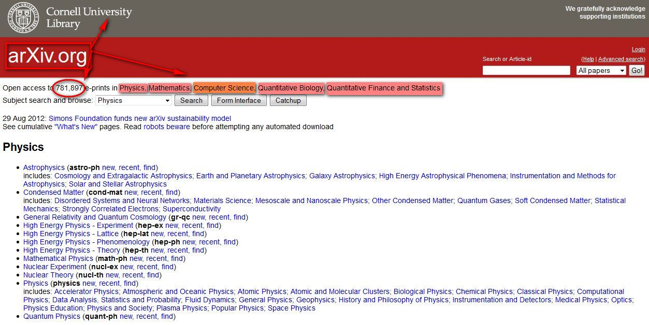

Slide 34
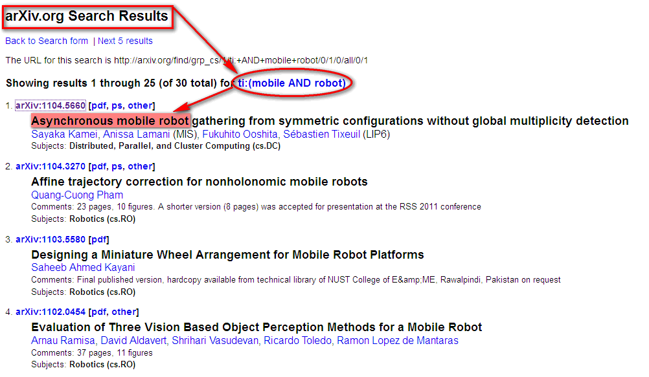
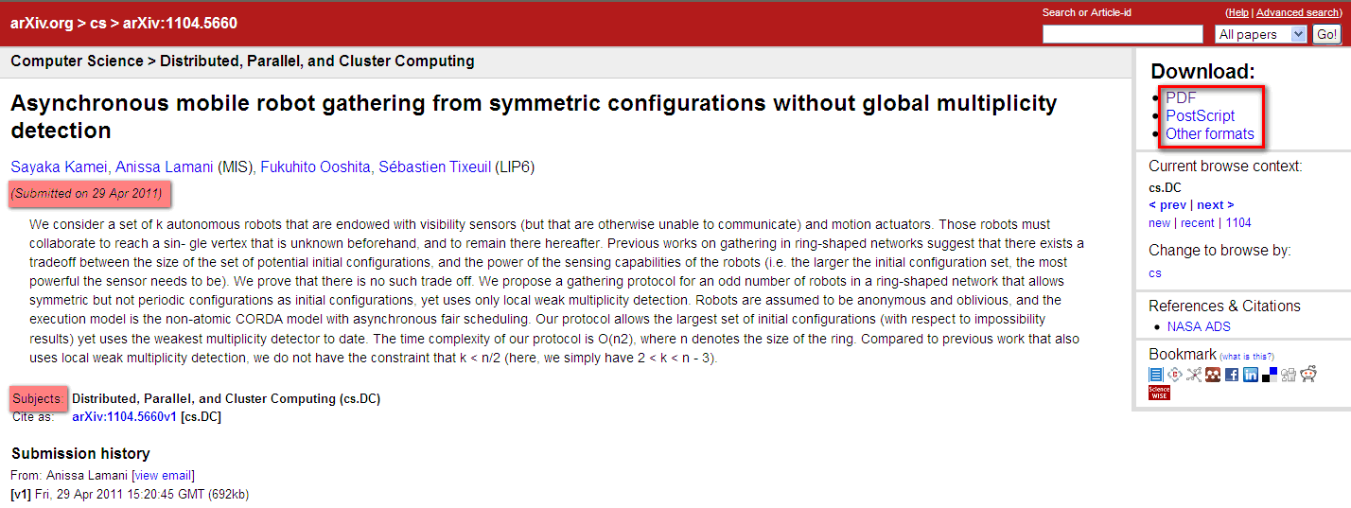

Slide 35
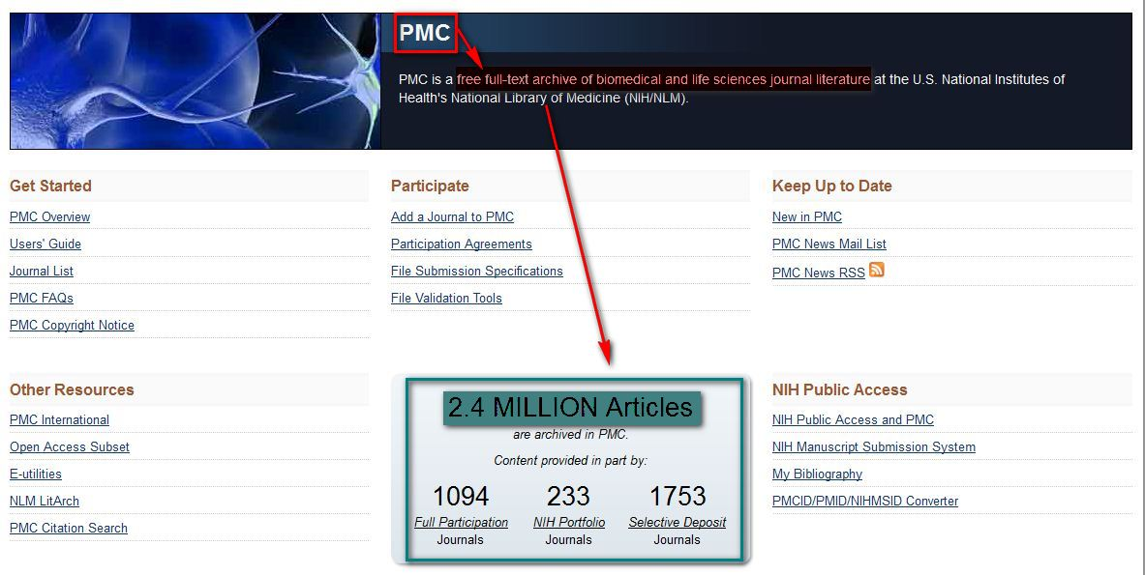

Slide 36
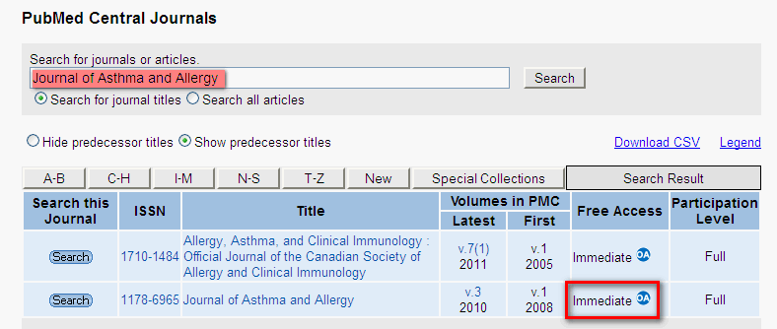
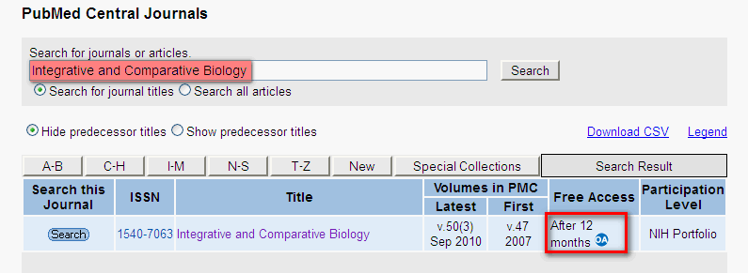

Slide 37
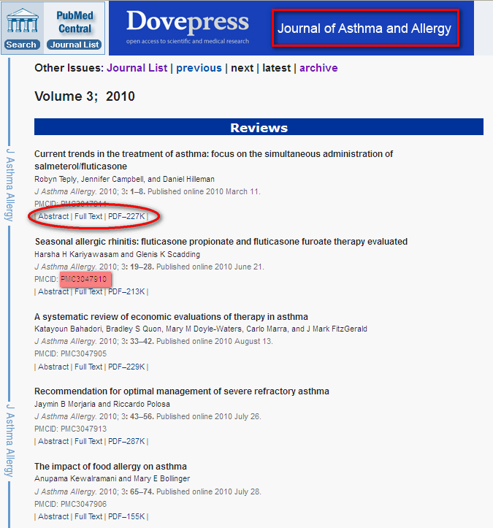
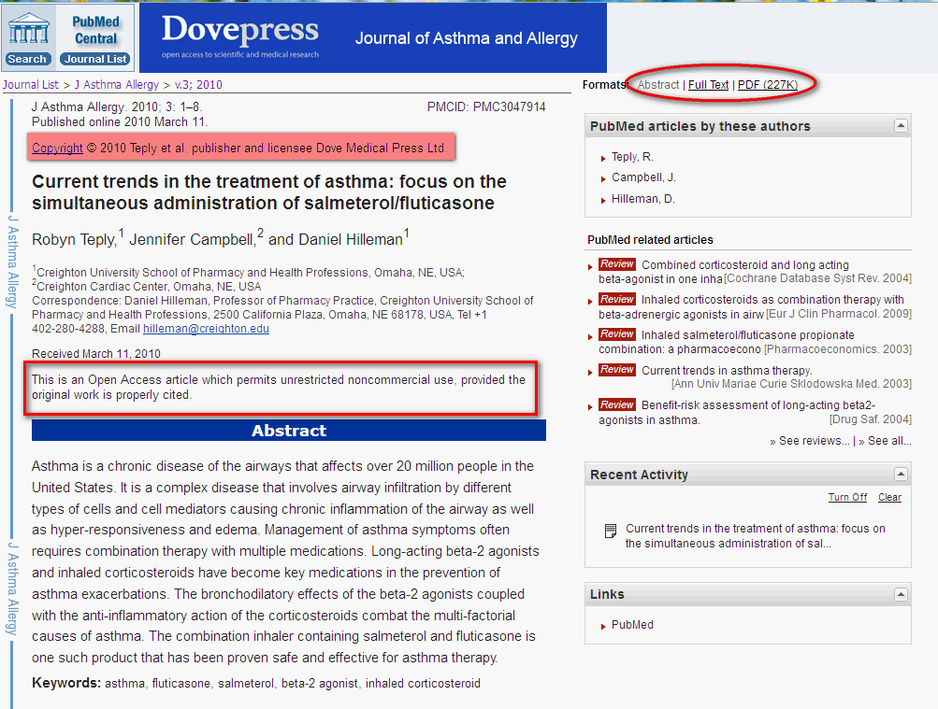

Slide 38
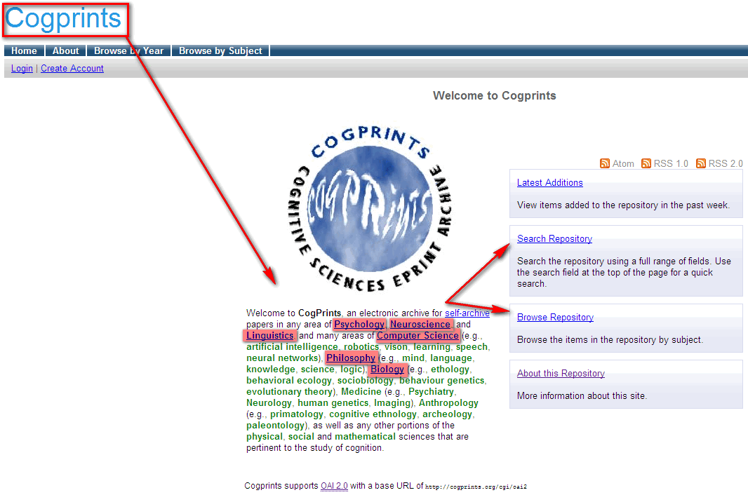

Slide 39
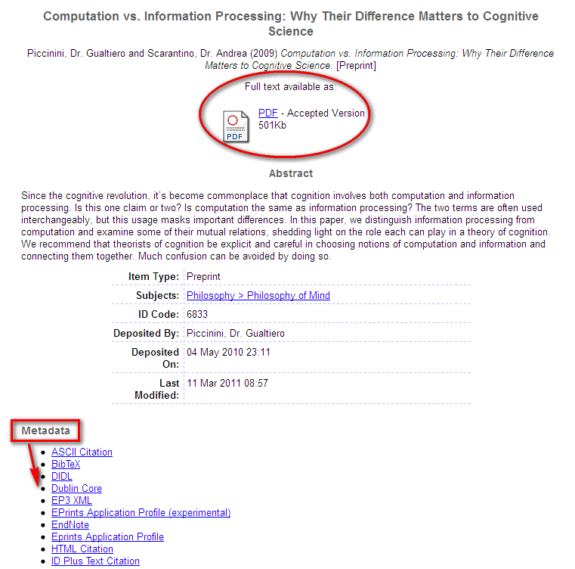

Slide 40
Institucionální repozitáře
Vznik po r. 2000, na univerzitách po celém světě
Různorodá podoba: úložiště administrativních dokumentů, úložiště pro dokumenty a digitální objekty k výuce, úložiště výsledků vědecko-výzkumné práce instituce
CERN Document Server
ECS Eprints Repository
Asociace knihoven VŠ ČR - Odborná komise pro elektronické zpřístupňování VŠ kvalifikačních prací
Archivy e-VŠKP
Národní registr VŠKP

Slide 41
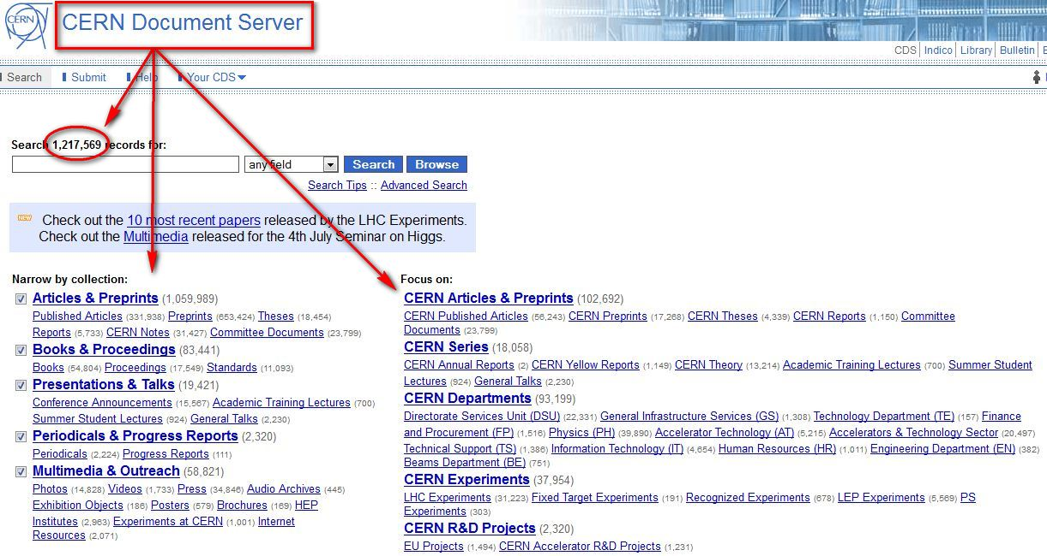

Slide 42
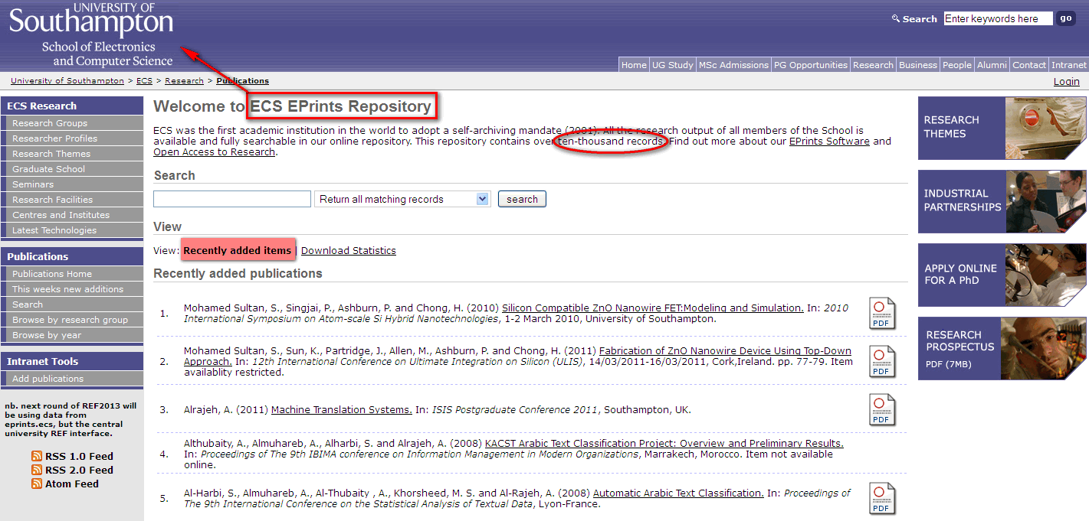

Slide 43
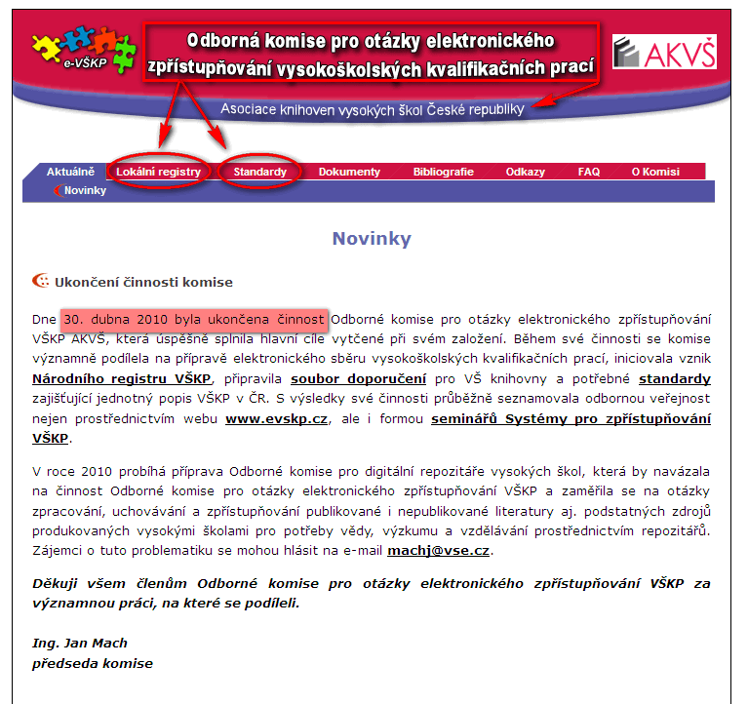

Slide 44
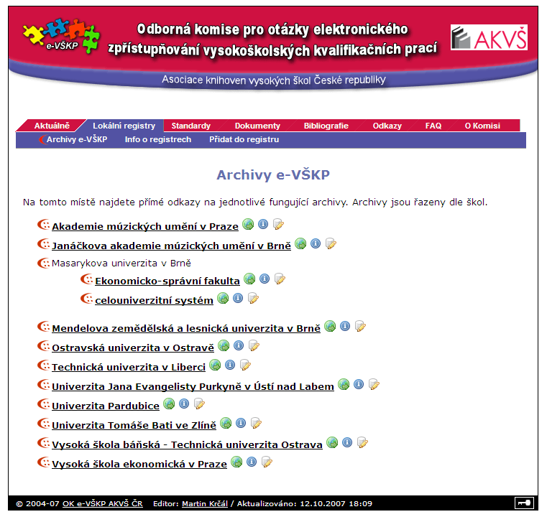

Slide 45
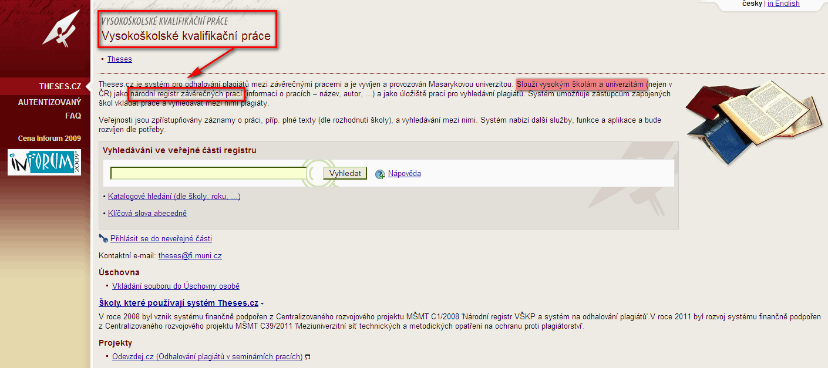

Slide 46
Online časopisy s OA
Zachovávají tradiční charakteristiky klasických časopisů
Jsou určeny k bezplatnému užívání koncovému uživateli
Public Library of Science
BioMed Central
DigiZeitschriften
Jednotná informační brána

Slide 47
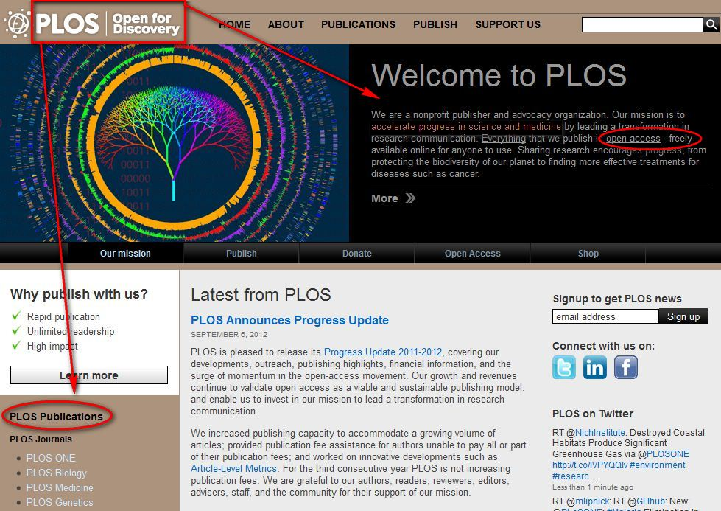

Slide 48
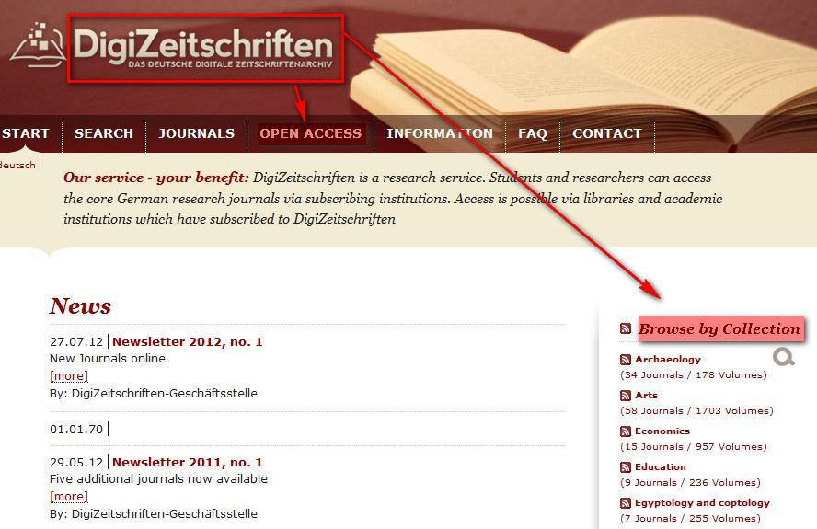

Slide 49
Povrchový web a kolaborativní systémy
Odborné texty autorů publikované na personálních webových stránkách
Přístupné s pomocí univerzálních, nebo speciálních webových vyhledávacích služeb
Google Scholar
Scirus
encyklopedie Wikipedia
OpenWetWare

Slide 50
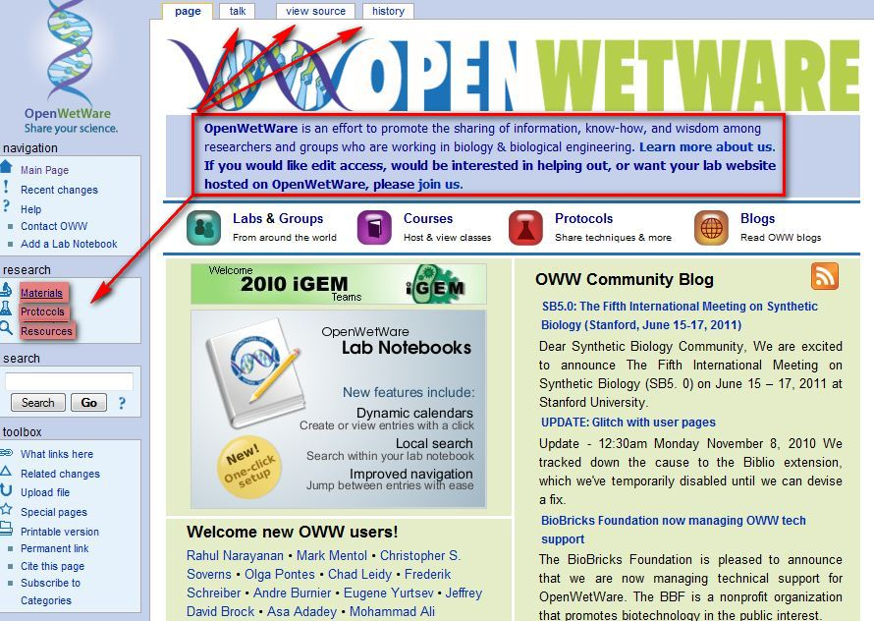

Slide 51
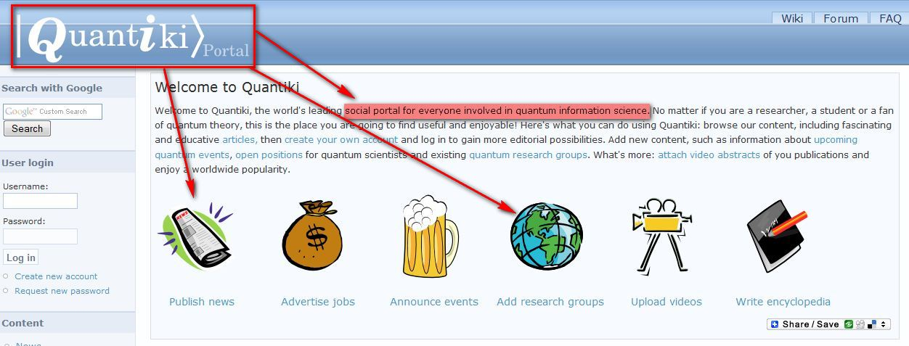

Slide 52
Registry zdrojů s OA
Slouží k rychlé a aktuální orientaci ve zdrojích s otevřeným přístupem
ROAR – Registry of Open Access Repositories
Zastoupení ČR v ROAR
OpenDOAR – The Directory of Open Access Repositories
Statistiky DOAR; zastoupení ČR v DOAR
DOAJ – Directory of Open Access Journals
Přehled DOAJ; zastoupení ČR v DOAJ

Slide 53
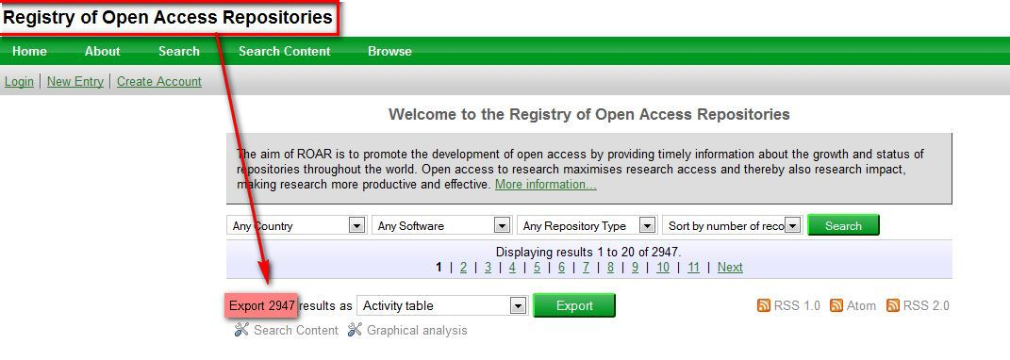
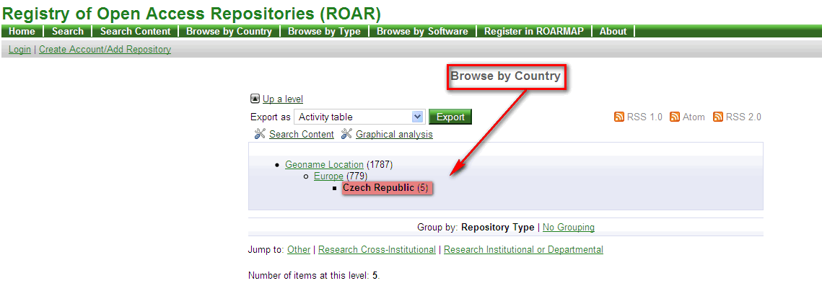

Slide 54
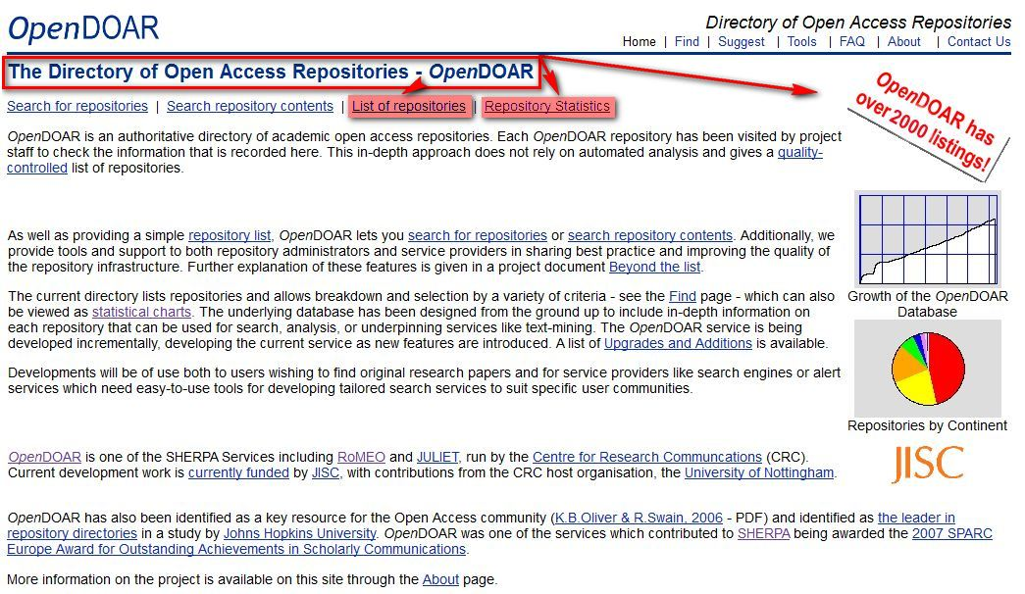

Slide 55
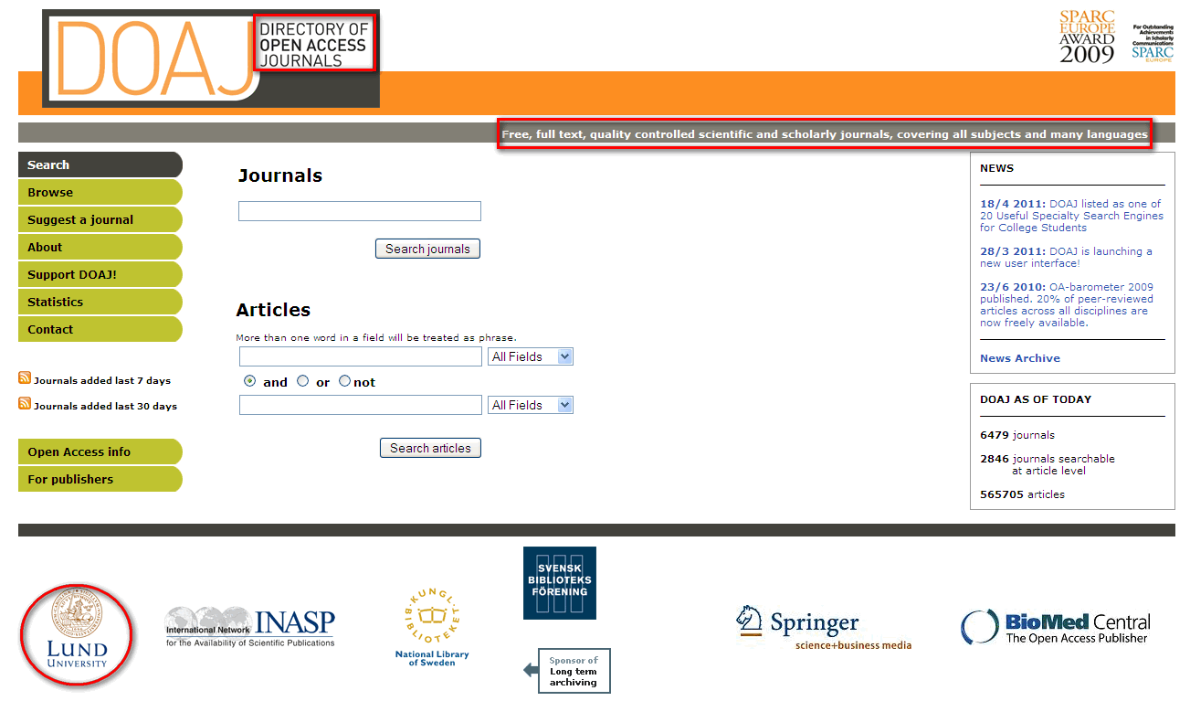

Slide 56
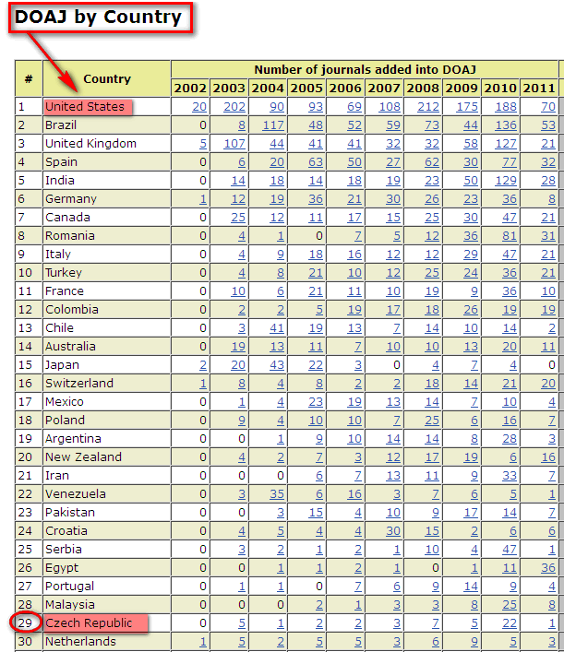

Slide 57
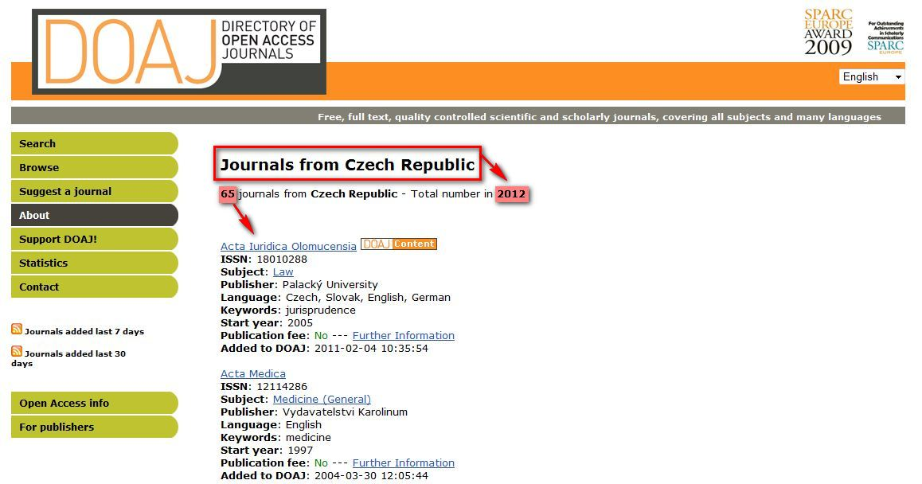

Slide 58
Digitální knihovny
Networked Computer Science Technical Reference Library
The New Zealand Digital Library
@SIC Archive
dLIST
DoIS
E-LIS

Slide 59
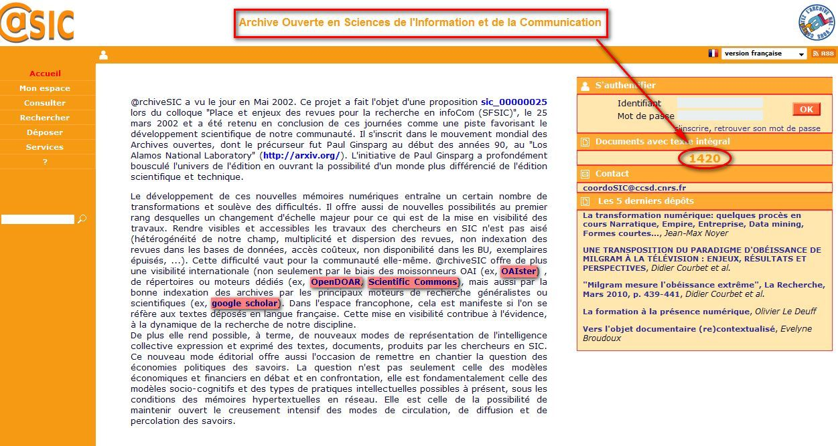

Slide 60
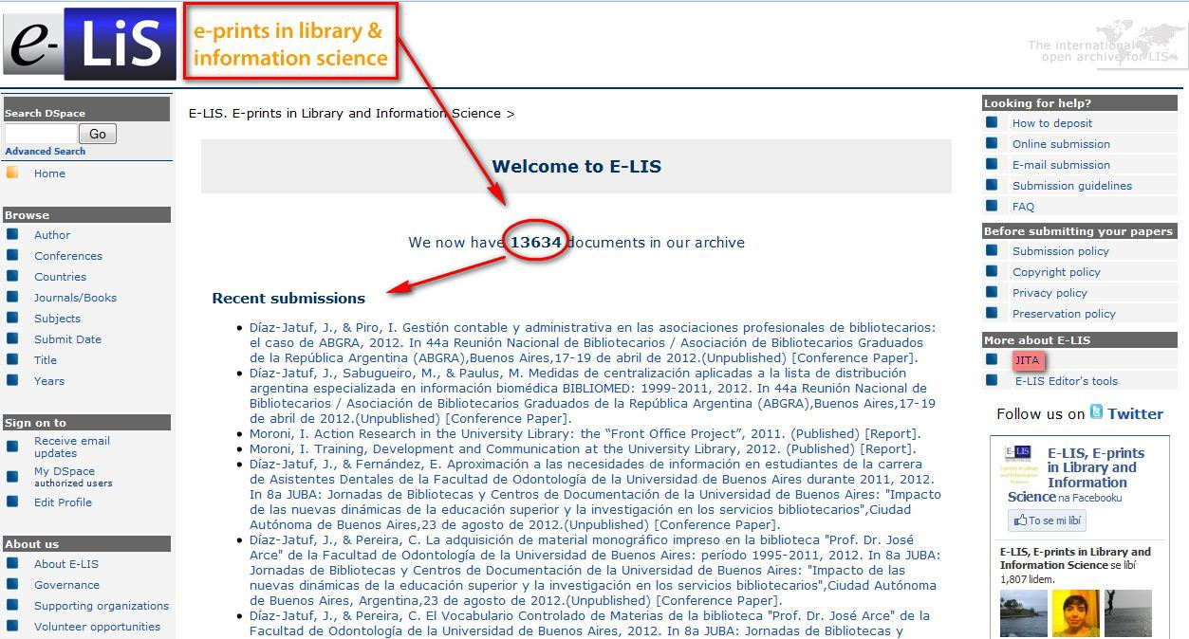

Slide 61
Evropská podpora OA
Rámcové programy s dlouholetou tradicí (1984)
Aktuálně řešený 7. rámcový program Evropského společenství pro výzkum, technologický rozvoj a demonstrace
Složen ze 4 specifických programů:
Spolupráce
Myšlenky
Lidé
Kapacity
Podpora Společného výzkumného centra EK k jadernému výzkumu a odborné přípravě

Slide 62
Evropská podpora OA
Evropská komise převzala principy otevřeného přístupu – obecná podpora názoru „výsledky výzkumu mají být volně dostupné, pokud byly financovány z peněz daňových poplatníků“
Předpoklad – OA podporuje návratnost vložených investic do výzkumu a vývoje; zvyšuje socioekonomický přínos vložených investic a šetří investice za separované dotování výzkumu, recenzní řízení a konečný nákup časopisu

Slide 63
Evropská podpora OA
Evropský přínos k podpoře otevřeného přístupu – Pilotní projekt otevřeného přístupu k recenzovaným vědeckým článkům v oblasti výzkumu
Vztahuje se na část projektů podpořených v rámci 7. rámcového programu pro výzkum
Projekt je aplikován na oblasti: energetika, životní prostředí, zdraví, ICT, výzkumné infrastruktury (e-infrastruktura), věda ve společnosti, sociální, ekonomické a humanitní vědy

Slide 64
Evropská podpora OA
Navržený projekt pokrývá cca 20% z rozpočtu 7. rámcového programu
Orientace na tzv. „zelenou cestu“ OA – autoarchivace recenzovaných článků
Částečná podpora tzv. „zlaté cesty“ OA – pokrytí nákladů na publikování
Příjemce podpory je povinen uložit články neprodleně do institucionálního, popř. vhodného tematického repozitáře

Slide 65
Evropská podpora OA
Požadavek na zveřejnění výsledků výzkumu v režimu otevřeného přístup v rozmezí 6-12 měsíců
Časový horizont zveřejnění závislý na oblasti vědy a výzkumu
Prakticky – autoři článků jsou povinni zajistit publikování v časopise, jehož vydavatel je vstřícný vůči myšlenkám OA, popř. si tyto podmínky s vydavatelem vyjednat

Slide 66
Evropská podpora OA
Základní podmínkou praktického naplňování pilotního projektu: „… aby příjemci grantů ze zmíněných oblastí uložili recenzované výzkumné články, nebo konečné rukopisy, jež jsou výsledkem jejich projektů řešených v rámci 7. rámcového programu do online repozitáře a vynaložili maximální úsilí pro zajištění otevřeného přístupu k těmto článkům“

Slide 67
Evropská podpora OA
Zvláštní dodatek 39 – návazný krok k podpoře zpřístupňování výsledků grantů v systému OA
Příspěvek k zajištění co nejširšího a nejefektivnějšího šíření výsledků výzkumů financovaných v 7. rámcovém programu
Garance maximálního využití a dopadu na vědecko-výzkumné prostředí i mimo ně
OA přístup napomáhá zvýšení vlivu investic EU na výzkum a vývoj, zamezuje plýtvání časem i zdroji na totožný výzkum

Slide 68
Aktuální situace
Veřejná konzultace o vědeckých informacích v digitálním věku (15. 7. – 9. 9. 2011)
Vznik nové politiky EU v oblasti OA a doporučení členským státům
Klíčovou úlohou EU je trvat na zavedení politiky OA do národních strategií
Nutnost zaměřit se na otázky: standardizace, financování, nové metriky pro OA, vědecký korpus, revidování smluv s vydavateli a řešení otázek autorských práv

Slide 69
Aktuální situace
Vznik studií, ukazatelů, sítí a hodnocení strategií podpory a praktického naplňování OA v evropském prostoru
Budování sítí klíčových aktérů na národní, evropské i mezinárodní úrovni – podpora rozvoje společných agend v oblasti vědeckého publikování
Podpora politiky EU v oblasti přístupu k vědeckým informacím

Slide 70
Zajímavé odkazy
SOAP - Study of open access publishing
SPARC - Scholarly Publishing and Academic Resources Coalition
OpenAIRE – Open Access Insfrastructure for Research in Europe
DRIVER II
PEER
ACUMEN
SISOB
eScidr

Slide 71
Děkuji za pozornost!
PhDr. Jindra Planková, Ph.D.
jindra.plankova@fpf.slu.cz
+420-553-684-358
Ústav informatiky, FPF
Oddělení informační vědy
Slezská univerzita v Opavě

